Slide 1
Prezentacja Projektu
Projektowanie interfejsów aplikacji WWW – projekt
Jan Radziszowski

Slide 2
Cel projektu
Dlaczego powstał StagePass?
Głównym celem projektu jest stworzenie platformy promującej wydarzenia muzyczne oraz zgłoszenia artystów. Chciałem połączyć prostotę obsługi z nowoczensym designem.
Dla kogo stworzyłem StagePass?
Młodych artystów szukających promocji i rozgłosu
Organizatorów eventów
Fanów koncertów i wydarzeń kulturowych

Slide 3
Jak stworzyłem StagePass?
Cała strona StagePass została stworzona jako single-page application, a w niej użyłem:
Slider ze zdjęciami wydarzeń –użycie JavaScript do obsługi dynamicznego przewijania oraz animacji.
Responsywny design – StagePass został zaprojektowany z myślą o pełnej responsywności, aby zapewnić optymalne działanie na różnych urządzeniach.
Formularz zgłoszeniowy Artysty/Organizatora – Kluczowym elementem aplikacji jest intuicyjny formularz zgłoszenowy, która umożliwia artystom i organizatorom wydarzeń łatwe przesłanie swoich zgłoszeń.
Do stworzenia tych elementów wykorzystałem takie technologie jak HTML5, CSS3, JS. Aplikacja StagePass stawia na użytkownika, oferując intuicyjny interfejs (UI) i świetne doświadczenie (UX). Czytelna typografia, kontrastowe kolory i spójny design sprawiają, że strona jest atrakcyjna i prosta w obsłudze.

Slide 4
Refleksje z stworzenia projektu
W trakcie tworzenia aplikacji StagePass moim głównym celem było zaprojektowanie intuicyjnego interfejsu (UI) i zapewnienie doskonałego doświadczenia użytkownika (UX), aby strona była atrakcyjna wizualnie, łatwa w obsłudze i zachęcała do interakcji. Kluczowe aspekty pracy obejmują:
Technologie i podejście: Wykorzystałem zaawansowane techniki CSS Grid i Flexbox oraz JavaScript, co umożliwiło stworzenie responsywnego designu, płynnego slidera wydarzeń i funkcjonalnego formularza zgłoszeniowego.
Wyzwania: Największym wyzwaniem było dopasowanie niestandardowego kształtu formularza do responsywności, wymagające licznych testów i modyfikacji media queries, oraz zastosowanie przezroczystości, która utrudniała zachowanie czytelności na różnych tłach.
Osiągnięcia: Stworzyłem spójną, w pełni funkcjonalną aplikację SPA, która działa płynnie na wszystkich urządzeniach i skutecznie angażuje użytkowników dzięki intuicyjnemu interfejsowi i atrakcyjnemu designowi.
Plany na przyszłość: W przyszłości poświęciłbym więcej czasu na rozwinięcie systemu logowania się na stronie, oraz stworzył bazę danych przechowującą wszystkie zgłoszenia i dane uzytkowników.

Slide 5
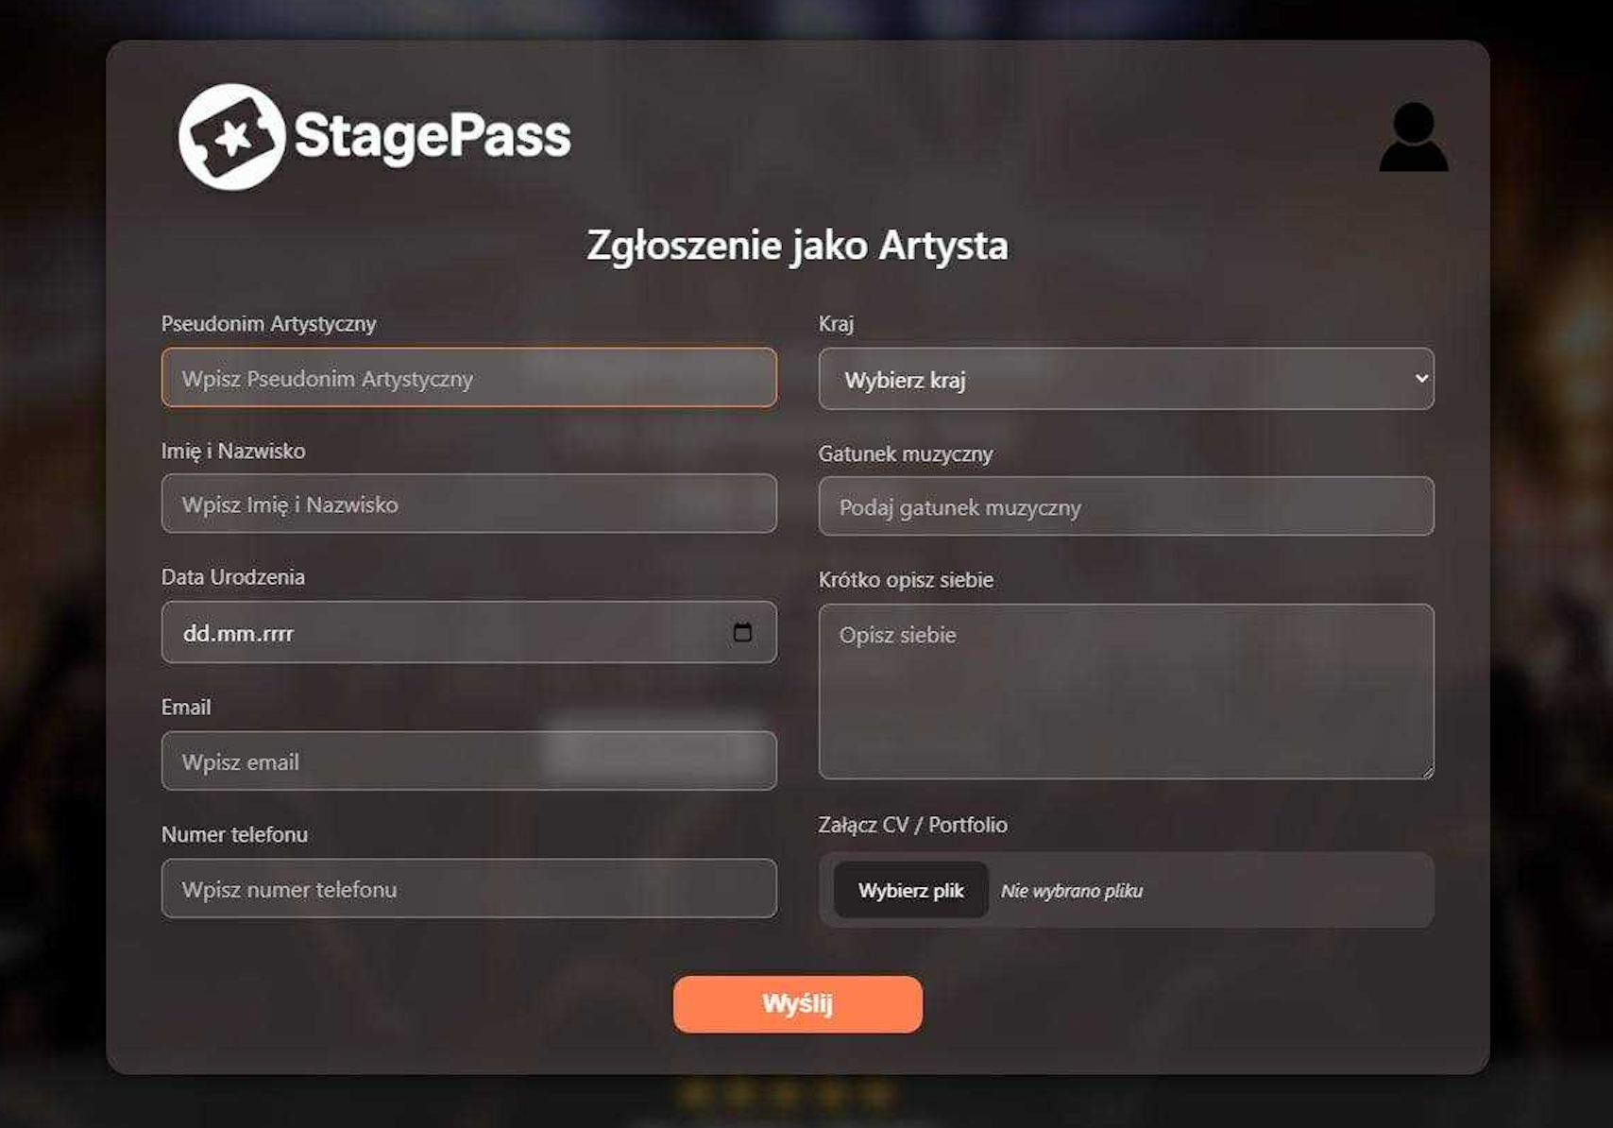
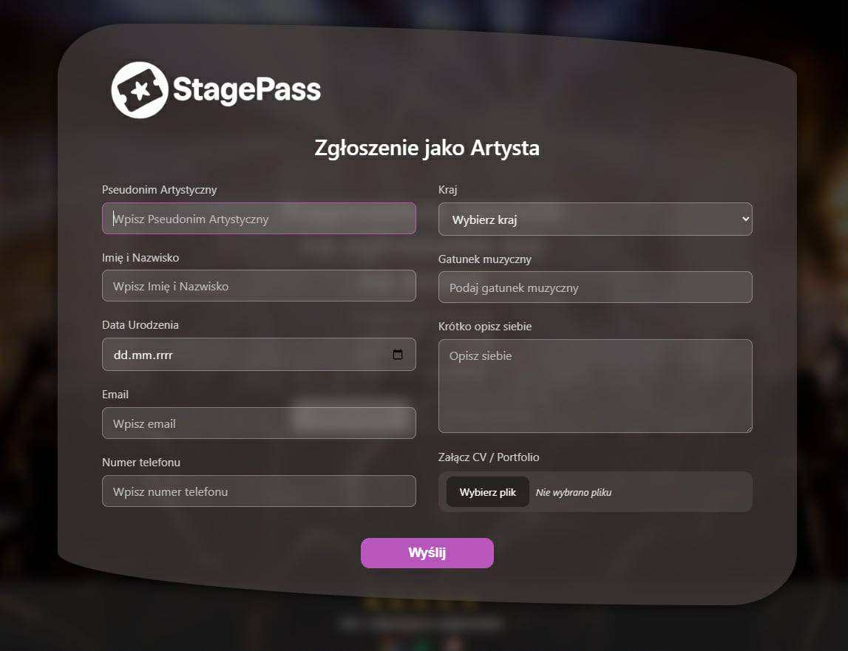
Zmiany w projekcie

